Slide 1



Slide 2

Aufgabenstellung
Projektmanagement
Qualitätssicherungen
Demo

Slide 3

Erstellung eines Formeltaschenrechners in JAVA
GUI oder Konsoleneingabe
Variablenunterstützung
Operatoren:
Grundrechenarten
pow, sqrt, sin, cos, tan

Slide 4

Projekt-Kickoff
Brainstorming
Iterativ-Inkrementelles Vorgehen
Festlegen der Iterationen
Erstellen eines Klassendiagramms
Aufteilen in funktionale Arbeitspakete

Slide 5
Aufteilung
Tim Userinterface
Tobias Stringbereinigung
André Stringkonvertierung
Raphael Baumabbildung & -berechnung

Slide 6
Einsatz von SVN
Abstimmung durch
ToDo-Tags im Quellcode
Telefonkonferenzen
Instant Messenger / Mail

Slide 7

Speicherung von Variablen, Operatoren und Nummerischen Objekten in einer Baumstruktur
Abbildung der Variablenwertzuweisung in einem Dictionary
Trennung zwischen Verarbeitungs- und Darstellungslogik

Slide 8


Slide 9

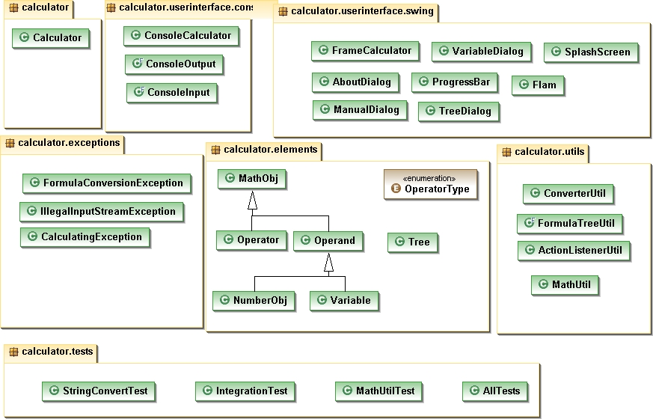

Slide 10
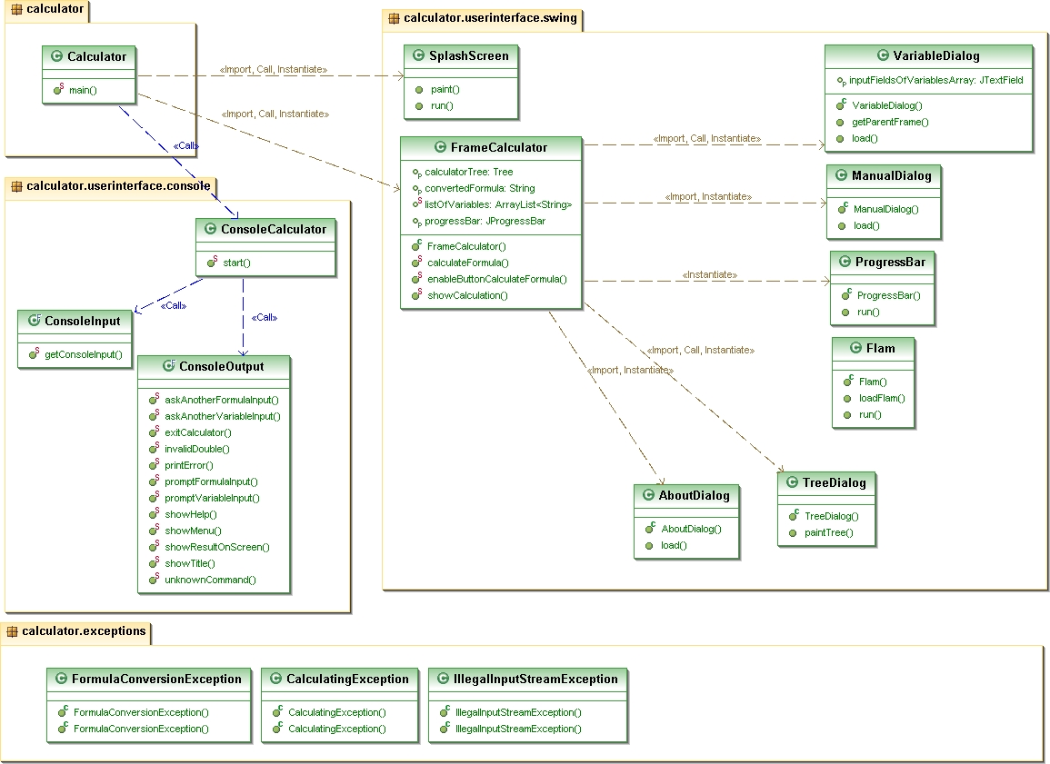

Slide 11
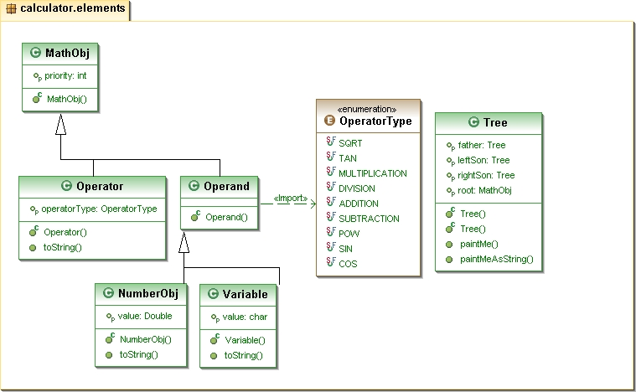

Slide 12
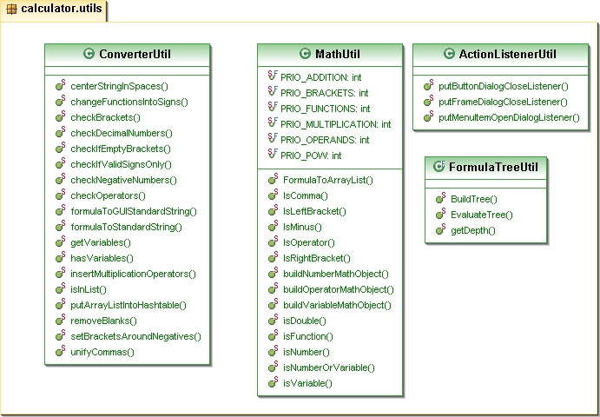

Slide 13

Einsatz von JUnit-Tests
Identifizieren von Fehlern mit FindBugs
Ermitteln der Testabdeckung durch EclEmma
Codewalkthrough

Slide 14


